Slide 1
Les défis de la mobilité et le modèle politique allemand: portée et limites du fédéralisme
Henrik Uterwedde
Deutsch-Französisches Institut, Ludwigsburg (dfi)
IHEDATE, Stuttgart, 28 juin 2023

Slide 2
L‘Allemagne, une « démocratie de négociation »
Démocratie majoritaire (F) vs. démocratie de négociation (D)
Principes fondamentaux : Partage du pouvoir, coopération, négociation, recherche permanente de compromis
Règle proportionnelle → nécessité de former des gouvernements de coalition (valable à tous les niveaux: national, Länder, local)
Le fédéralisme coopératif, clé de voûte du système institutionnel
Le fait majoritaire et la polarisation gauche-droite affaiblis
Modèle soutenu par une culture politique centriste: modération, rejet des extrêmes: => „die Mitte“ (le centre) ; peu de goût pour polémiques idéologiques

Slide 3
Fédéralisme allemand : le poids de l‘histoire
Une dispersion territoriale depuis le Moyen-Age
Le fédéralisme au 19e siècle : une méthode d‘unification nationale (1871)
Une multipolarité territoriale
Le fédéralisme après 1945: une volonté d‘ancrer la démocratie
Le fédéralisme fait partie du modèle socio-économique allemand (le „capitalisme rhénan“)

Slide 4
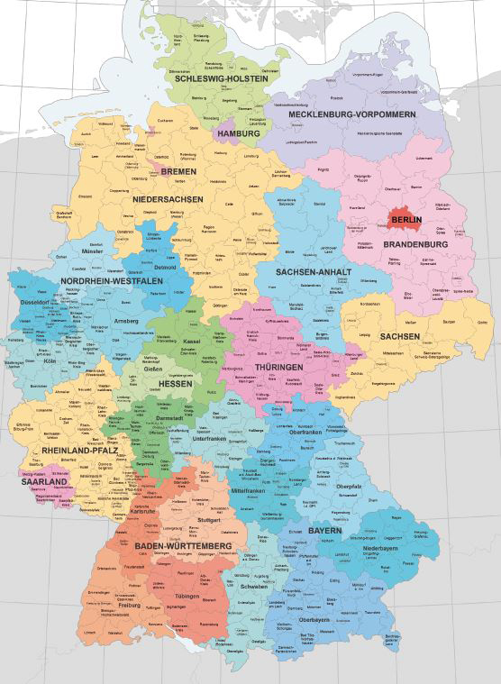
Les 16 Länder

Slide 5
Une multipolarité territoriale
Instances fédérales en dehors de Berlin (Cour constitutionnelle fédérale à Karlsruhe ; Cour administrative fédérale à Leipzig ; … )
Sièges sociaux des entreprises, des syndicats: patronat industriel (BDI) à Cologne; Confédération syndicale DGB à Düsseldorf, Fédération de l’industrie IG Metall à Francfort…
Pôles économiques, médiatiques, scientifiques répartis sur le territoire
Pôles médiatiques : Hambourg, Berlin, Cologne, Francfort, Munich

Slide 6
Un Etat à deux étages
La fédération (Bund):
Pouvoir législatif (sauf exception): Bundestag (1e Chambre)
Défense, affaires extérieures, monnaie,…
Mais peu de présence dans le territoire
Les États fédérés (Länder): un triple rôle
Dotés d’une constitution, les Länder disposent de la qualité d‘État avec un territoire, une population, et des pouvoirs exécutifs et législatifs (Éducation, culture, médias, organisation communale,…)
Force administrative: l‘application des lois fédérales est assurée par les Länder
Participation à la législation nationale: Bundesrat (2e Chambre)

Slide 7
Un fédéralisme coopératif
Forte imbrication des pouvoirs
Implémentation des lois fédérales par les Länder
Tâches communes constitutionnelles (Gemeinschaftsaufgaben): codécision et cofinancement Bund/Länder (protection des côtes, économie régionale, carte universitaire…)
Fédéralisme financier : Les grands impôts sont partagés ; l‘administration fiscale sous double tutelle (Bund/Land)
La plupart des lois nationales nécessitent un accord du Bundesrat
La coordination: problème clé du fédéralisme allemand

Slide 8
Le fédéralisme financier
Un principe constitutionnel
Une administration sous double tutelle
Partage des recettes fiscales majeures
Un système de péréquation efficace, mais compliqué et surcompensatoire

Slide 9
La fiscalité fédérale
Impôts communs :
TVA, Impôts sur revenus et bénéfices
Bund TVA 51,5% I. bénéf. 50,0% I. revenu 42,5% I. capital 44%
Communes
TVA 2,2% I. revenu 15%
I. capital 12%
Länder
TVA 46,3% I. bénéf. 50,0% I.revenu 42,5%
I. capital 44%
Impôts fédéraux Douanes,voitures énergie,solidarité etc.
Impôts locaux Taxe profess., taxe foncière etc.
Impôts
des Länder Successions, achats immobil. etc.
Notes:
etc

Slide 10
La coopération, problème crucial
Coopération et coordination verticale entre Bund et Länder afin d‘assurer la cohérence nationale des politiques publiques
Coopération horizontale institutionnalisée entre Länder pour assurer la cohérence du système d‘éducation et universitaire (KMK; conférence des ministres d‘éducation)
Concertations horizontales régulières des ministres spécialisés des Länder (exemple: Conférence des ministres de l‘environnement)
De nombreuses formes de concertation informelle

Slide 11
Transports, mobilité: les défis
Objectifs antérieurs pas atteints! 2000-2021: réduction de 27%; transports: 18%
Objectifs climat: réduction des émissions de 65% 2030/1990; réduction de 48% dans le secteur transport Pour cela: accélérer la vitesse de changement!
Problèmes: - gouvernance lourde et compliquée: fédéralisme - tensions à l’intérieur de la coalition SPD, Verts, FDP - gouvernance de la Deutsche Bahn - état des infrastructures: chemins de fer; autoroutes/ponts… - conflits d’intérêts: coûts, philosophie générale - nouveaux concepts de mobilité: résistances, lenteurs - financements difficiles

Slide 12
Transports, mobilité: objectifs, champs d’action
Transport de personnes: priorité aux transports collectifs; ticket à 49 euro; cadences régulières (Deutschlandtakt)
Transports de marchandises: augmenter la part du rail; concepts de distribution locale
Carburants alternatifs
Voitures individuelles: électromobilité (subventions; infrastructures de rechargement; mobilité dans les villes; etc)
Camions
Réseaux numériques

Slide 13
Transports, mobilité: les acteurs
Compétences partagées: Le Bund pour le transport national Les Länder pour le transport régional Les communes pour le transport local
Imbrication: Participation des Länder à la planification nationale
Chaque Land a ses propres instruments de planification!
Problèmes d’imbrication: exemple du « ticket à 49 euro »
Le rôle des transporteurs: la Deutsche Bahn

Slide 14
Transports, mobilité: instruments de planification
Stratégie générale « Climat » du gouvernement fédéral; programme fédéral protection du climat 2030
Champs d’action transport: personnes, marchandises, carburants alternatifs, voitures individuelles, camions, réseaux numériques
Planification à long terme du développement des infrastructures du transport: Bundesverkehrswegeplan 2030
Lois d’application: routes, chemins de fer, voies navigables
Loi pour accélérer la planification/réalisation des infrastructures
Actuellement: « dialogue sur les infrastructures », objectif: une perspective d’ensemble infrastructures et mobilité

Slide 15
Transports, mobilité: les Länder
Exemple du Bade-Wurtemberg: Schéma général des transports (2010) Stratégie transports en commun de proximité (ÖPNV), 2022 Concept mobilité et climat Instruments de participation citoyenne (conseils citoyens de mobilité) Définition d’objectifs pour la mutation du transport (Transportwende) Dialogue stratégique avec l’industrie automobile (2017): acteurs politiques, entreprises, syndicats ouvriers, organismes de consommation, société civile…

Slide 16
Le modèle politique allemand : atouts et faiblesses
Vie démocratique
Proximité, légitimité Opacité,
des décisions Pouvoir technocrate
______________________________________________________
Efficacité
Implémentation rapide Lenteur des décisions,
Qualité technique de la parfois blocages
législation Difficulté de réformer _______________________________________________________
Initiative régionale
Véritable pouvoir pour Pas d‘autonomie réelle
forger une stratégie Pas d‘émulation

